Slide 1
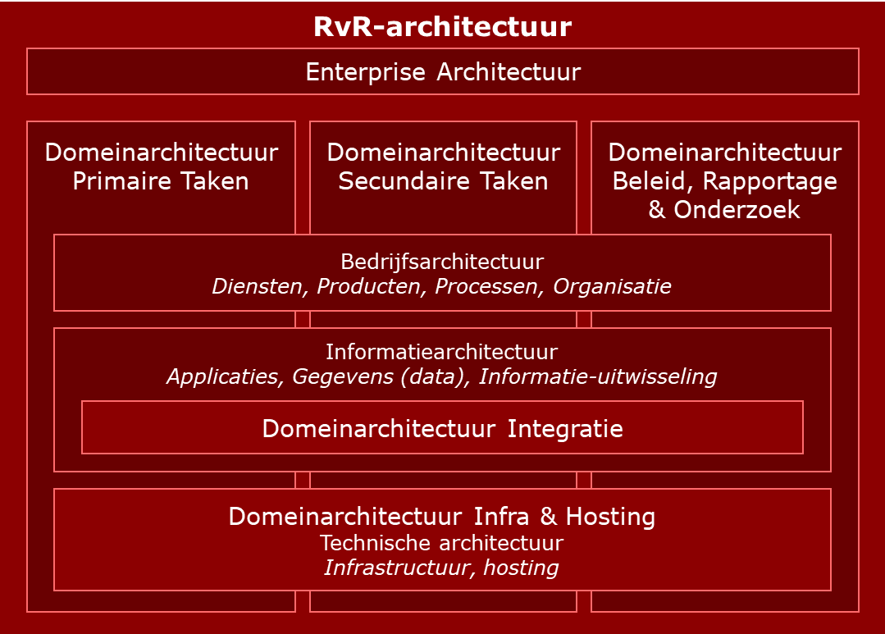
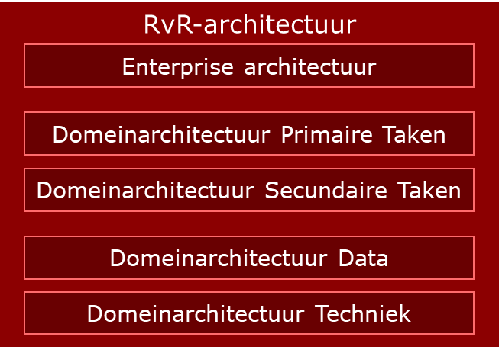

Slide 2
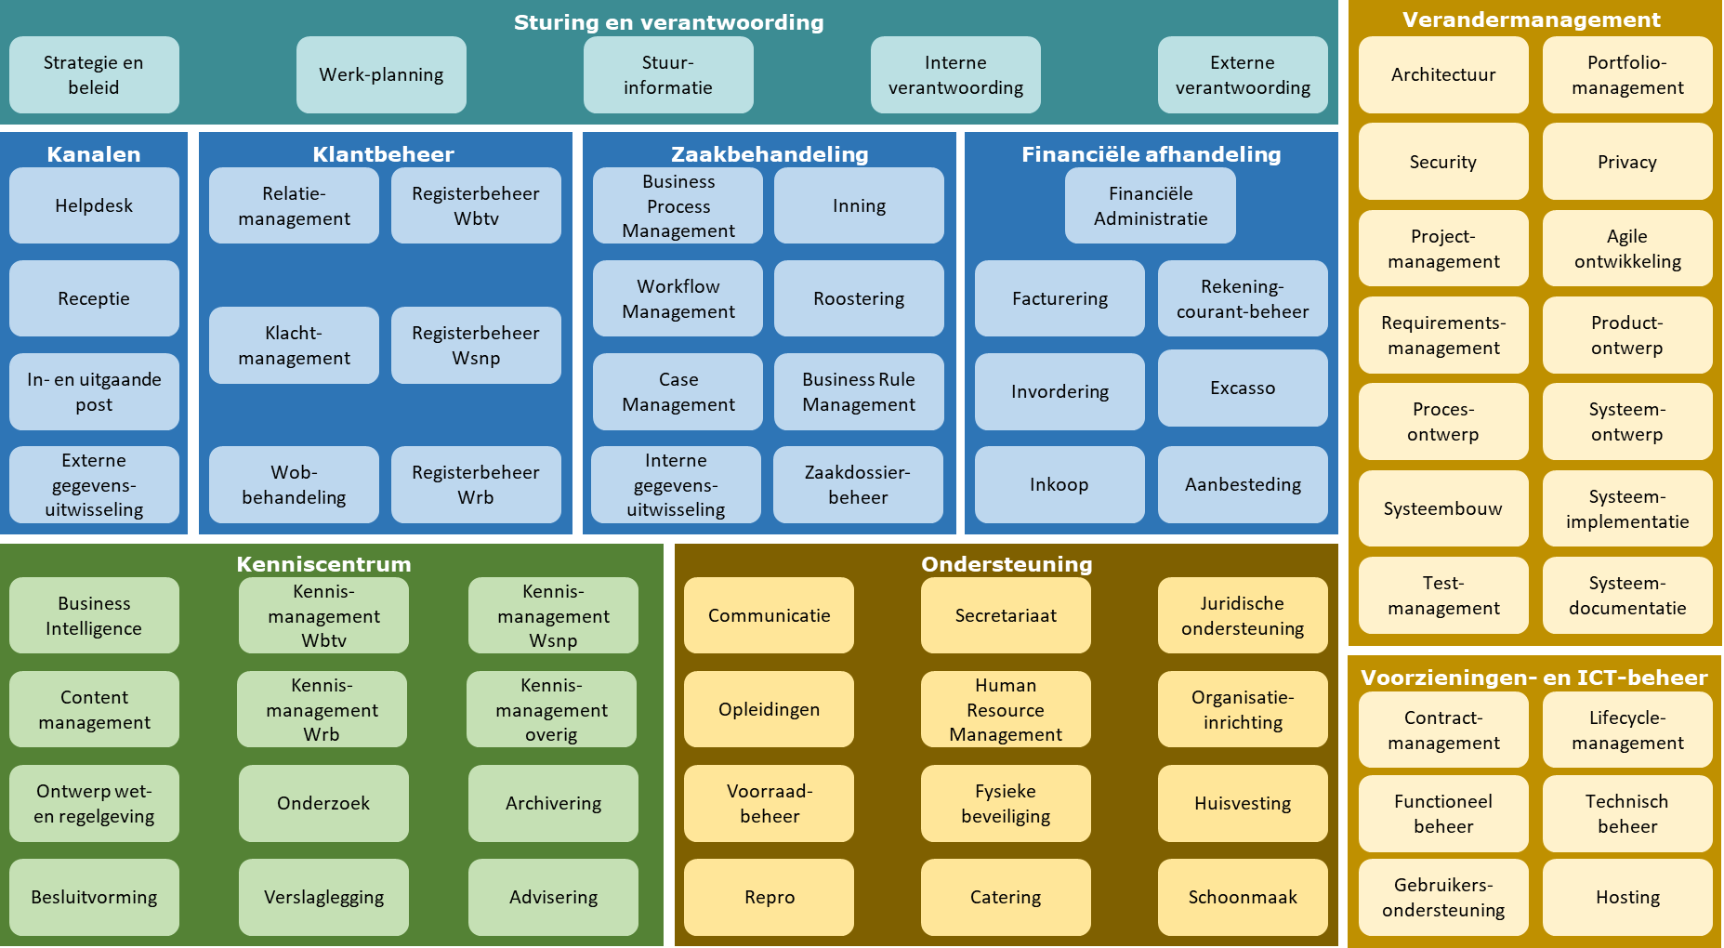
Domein geplot op de capabilities
Domeinarchitectuur Primaire Taken
Domeinarchitectuur Secundaire Taken
Domeinarchitectuur Beleid, Rapportage & Onderzoek
Domeinarchitectuur Integratie
Domeinarchitectuur Infra & Hosting
Primaire Taken omvat de Kanalen, Klantbeheer, Zaakbehandeling en Financiële afhandeling
Beleid, Rapportage & Onderzoek omvat Sturing en verantwoording en Kenniscentrum
Het overige valt onder Secundaire Taken
Integratie raakt Externe en Interne gegevensuitwisseling
Infra & Hosting zou je als onderdeel van voorzieningen en ICT-beheer kunnen zien, maar ondersteunt alle
capabilities

Slide 3
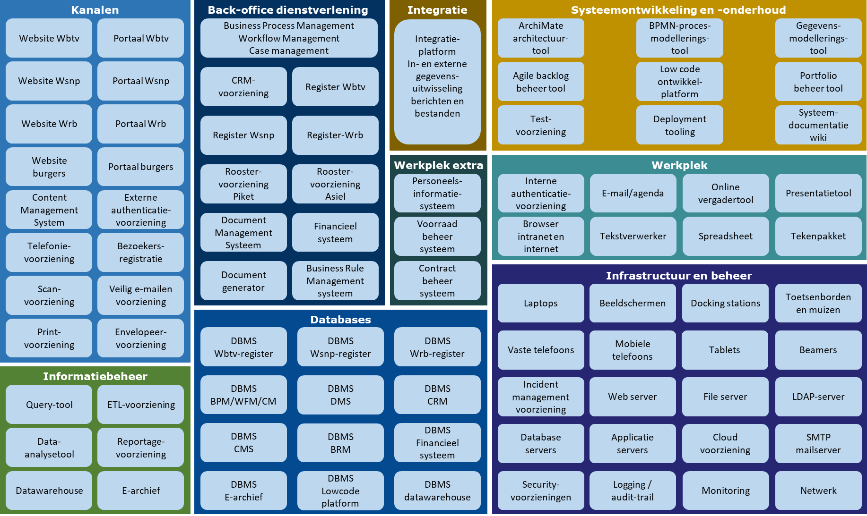
Domeinen geplot op de logische ICT-componenten
Domeinarchitectuur Primaire Taken
Domeinarchitectuur Secundaire Taken
Domeinarchitectuur Beleid, Rapportage & Onderzoek
Domeinarchitectuur Integratie
Domeinarchitectuur Infra & Hosting
Primaire Taken omvat de kanalen, back-office dienstverlening en integratie (functioneel)
Integratie gaat meer qua visie en principes in op integratie
Beleid, Rapportage & Onderzoek omvat Informatiebeheer
Het overige valt onder Secundaire Taken
Infra & Hosting is in ieder geval Databases en Infrastructuur en beheer

Slide 4
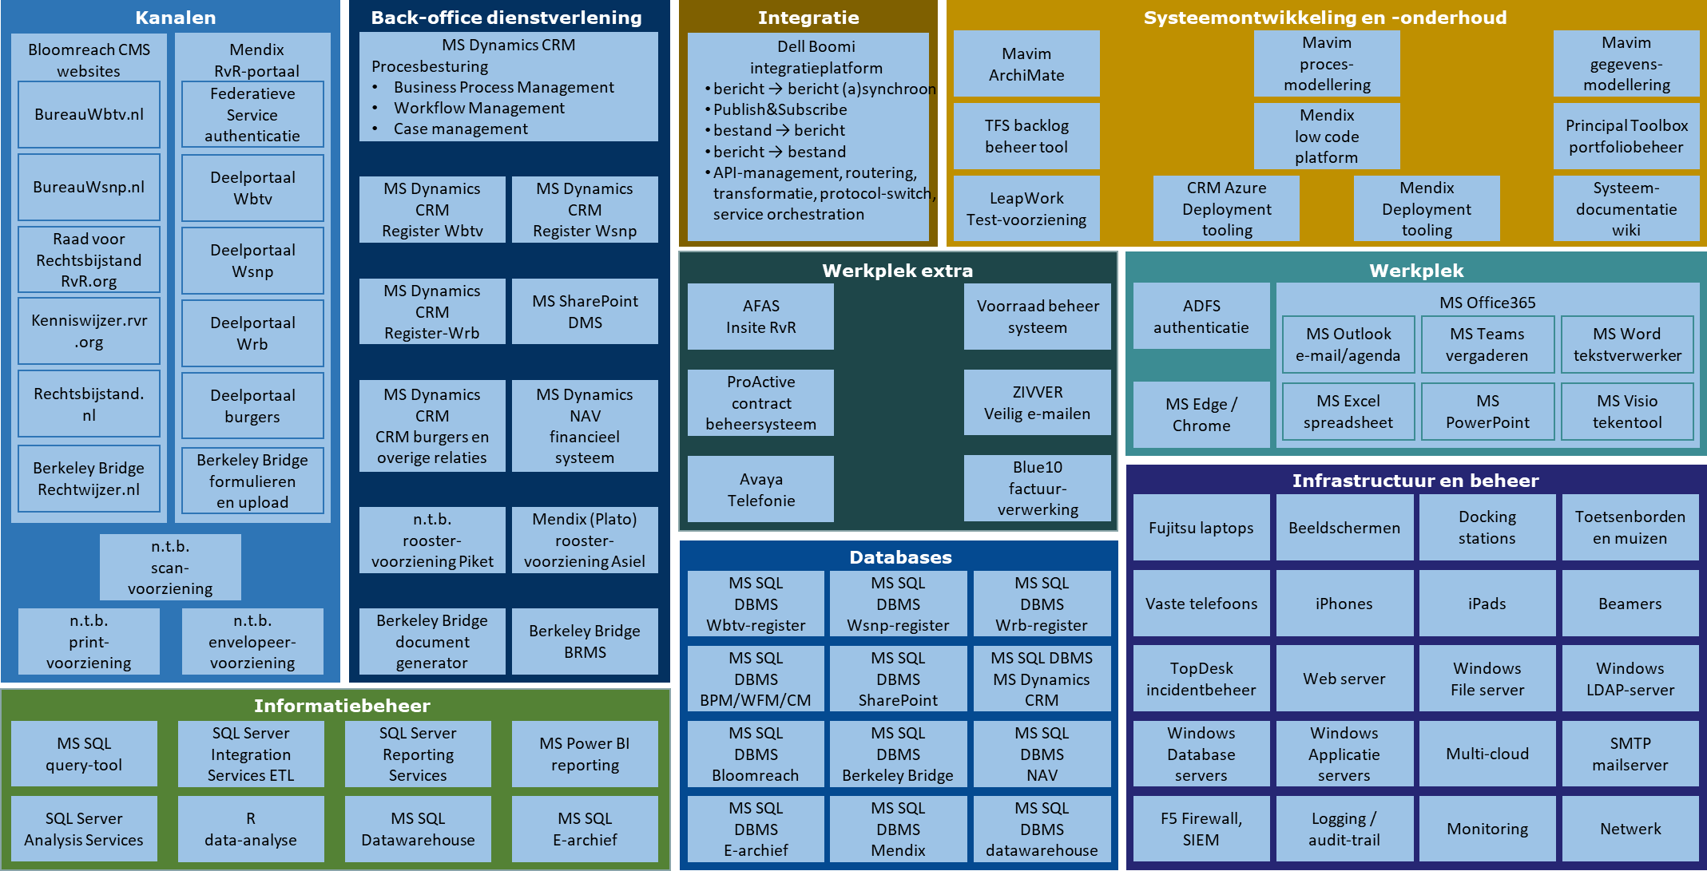
Domeinen geplot op de specifieke ICT-componenten
Domeinarchitectuur Primaire Taken
Domeinarchitectuur Secundaire Taken
Domeinarchitectuur Beleid, Rapportage & Onderzoek
Domeinarchitectuur Integratie
Domeinarchitectuur Infra & Hosting
Primaire Taken omvat de kanalen, back-office dienstverlening en integratie (functioneel)
Integratie gaat meer qua visie en principes in op integratie
Beleid, Rapportage & Onderzoek omvat Informatiebeheer
Het overige valt onder Secundaire Taken
Infra & Hosting is in ieder geval Databases en Infrastructuur en beheer

